Slide 1
Pozorování

Slide 2
Pozorování
Nestrukturované, zúčastněné pozorování
Strukturované pozorování
Kategoriální pozorování
kódovací systémy
etogramové studie
Pozorování pomocí hodnocení laiků
Expertní posuzovací škály
Notes:
Milí studenti… pozorování, zaměřené na strukturované pozorování kvanti
Koho pozorovat, kde, jaký zvolit časový plán a jaké projevy pozorovat

Slide 3
Výhody a limity strukturovaného pozorování
Výhody
Objektivní
Opakovatelné
Kvantifikovatelné
Omezení předem daným souborem kódů
Opomenutí důležitých typů chování/významných momentů
Opomenutí významu vzájemné interakce
Nedostatečný vhled a interpretace prvků chování
Notes:
Potřeba kvalitativní studie
Ke specifikaci hypotéz
Pro výběr kódů

Slide 4
Kdy používat strukturované pozorování (místo self-reportu)?
Běžné subjekty výzkumu
Děti a zvířata
Dospělí v sociálních situacích
Dospělí v situacích, o kterých by mohli podávat v self-reportu zkreslenou informaci
Výzkumné problémy, kde formulujeme hypotézy ohledně procesů

Slide 5
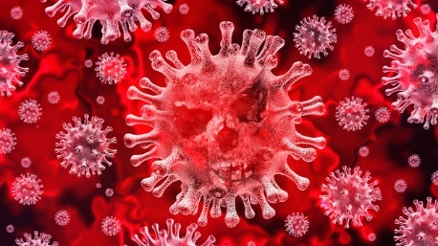
Příklad
Výzkumná otázka:
Jak se mění sociální chování lidí v anonymním prostředí supermarketu v době pandemie covid-19 oproti chování lidí mimo toto období?
Hypotézy:
V době pandemie dodržují lidé větší vzdálenost než mimo pandemii
V době pandemie spolu lidé méně často mluví než mimo pandemii
V době pandemie se lidé méně dotýkají než mimo pandemii
V době pandemie tráví lidé v supermarketu méně času než mimo pandemii
Kvantitativní konfirmační výzkum, metodika řešení:
Sběr dat a) v době pandemie, b) mimo pandemii
Měření neverbálních projevů: a) vzdálenosti, b) mluvení, c) dotyků, d) strávený čas v supermarketu
Následně analýza statistického vztahu mezi situací sběru dat a neverbálními projevy.

Slide 6
Příklad
Výzkumná otázka:
Jak se mění konfliktní komunikace partnerů po 14 denní společné karanténně oproti komunikaci partnerů, kteří po tuto dobu docházeli do zaměstnání?
Dílčí otázky:
Jak se mění délka konfliktu?
Jak se mění podíl konstruktivní/destruktivní verbální komunikace?
Jak se mění frekvence hostilních/ afiliativních/ odmítavých/ úzkostných neverbálních projevů?
Kvantitativní explorační (deskriptivní) studie, metodika řešení:
Výzkumný soubor a) párů po karanténně, b) párů, které chodily do zaměstnání
Měření verbálních a neverbálních projevů: a) délky konfliktu, b) konstruktivní verbální výroky, c) destruktivní verbální výroky, d) hostilní projevy, e) afiliativní projevy, f) odmítavé projevy, g) úzkostné projevy
Následně analýza statistického vztahu mezi typem souboru a projevy.

Slide 7
Jak měřit neverbální projevy?
Jak se mění sociální chování lidí v anonymním prostředí supermarketu v době pandemie covid-19 oproti chování lidí mimo toto období?
Měření neverbálních projevů: a) vzdálenosti, b) mluvení, c) dotyků, d) strávený čas v supermarketu
Jak se mění konfliktní komunikace partnerů po 14 denní společné karanténně oproti komunikaci partnerů, kteří po tuto dobu docházeli do zaměstnání?
Měření verbálních a neverbálních projevů: a) délky konfliktu, b) konstruktivní verbální výroky, c) destruktivní verbální výroky, d) hostilní projevy, e) afiliativní projevy, f) odmítavé projevy, g) úzkostné projevy
Notes:
Proč volíme pozorování?
Jaký typ pozorování volíme?
Proč?
Jak pořídit záznam?
Koho a kdy pozorovat?
Jaké používat kódy (jiné míry)?

Slide 8
Typy a způsoby strukturovaného pozorování
Jak provádět pozorování – volby:
Prostředí pozorování
Laboratorní pozorování x terén (přirozené prostředí)
Pořizování materiálu a dat
Videozáznam x živé pozorování
Způsob záznamu – z hlediska toho, koho sledovat
Fokální jedinec x mnohonásobné snímání x záznam nápadného chování
Způsob záznamu – z hlediska časového plánu
Kontinuální záznam x intervalový záznam x skenování x přerušovaný záznam
Kódovací schéma
Standardizovaný kódovací systém x etogram x hodnotící škály x záznam ad libitum
Notes:
Videozáznam – telefon, kamera, ukládání, přítomnost výzkumníka, kamery, skrytá kamera

Slide 9
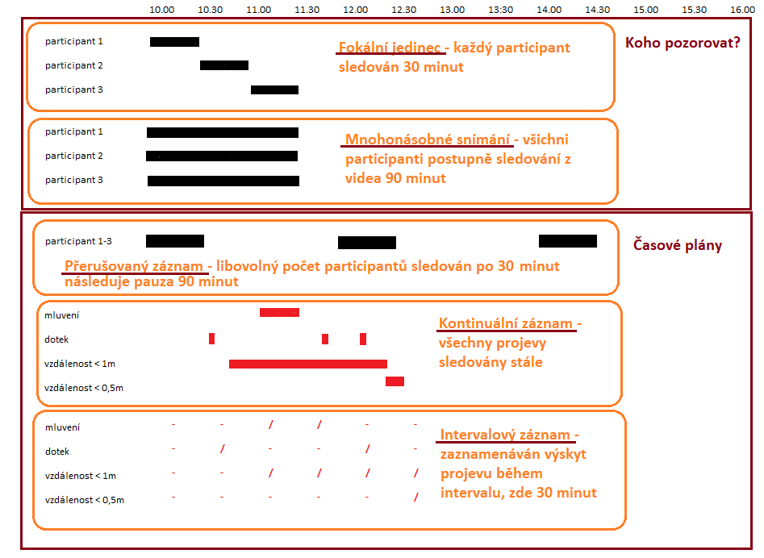

Slide 10
Typy a způsoby str. pozorování
Volby | Chování v super-marketu a covid-19 | Partnerské konflikty a karanténa
Prostředí pozorování | ? | ?
Pořizování materiálu a dat | ? | ?
Koho sledovat | ? | ?
Časový plán | ? | ?
Kódovací schéma | ? | MISC, SPAFF, VTCS

Slide 11
Kódování
Tvorba etogramu
Kde vezmu kódy?
Odvození z teorie, pilotní kvalitativní studie, expertní názor
Zavedené kódy
Kódy
Definice, názvy, zkratky
Třídění do tříd
Stavy x akty
Záznam
Tužka a papír, záznamový arch (tabulka) x Elektronický záznam chování
Vytvoření statistik
Latence
Frekvence
Délka trvání

Slide 12
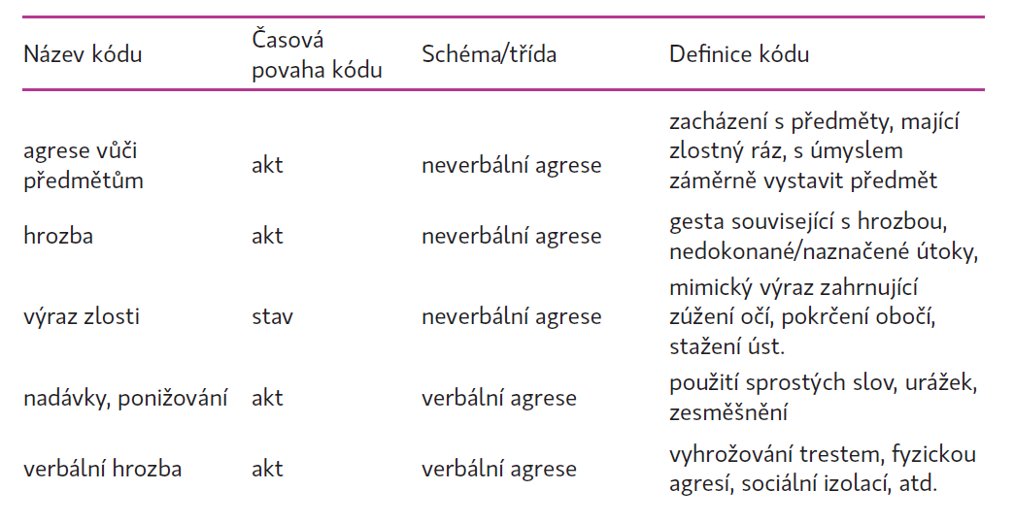
Etogram agresivních projevů

Slide 13
Posuzovací škály
Expertní
Hodnocení naivních participantů
Škály
velmi klidný 1 – 2 – 3 – 4 – 5 – 6 – 7 velmi nervózní

Slide 14
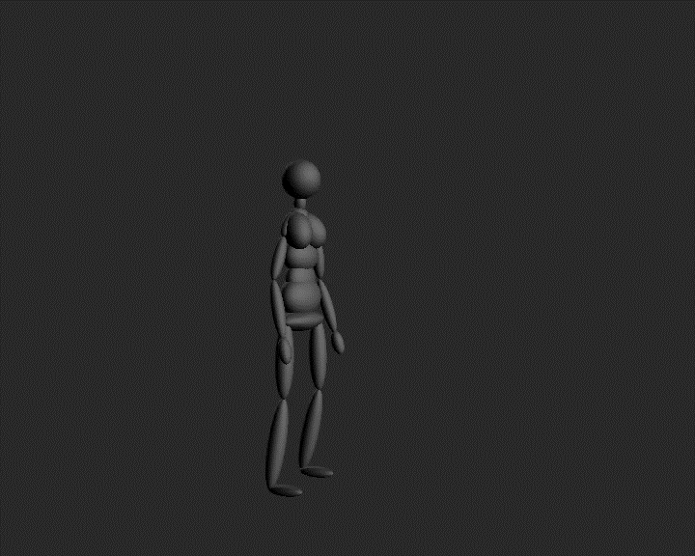
„Karanténa
den 30.“
Změní se taneční pohyby žen po 30 dnech doma?
Experimentální skupina: 30 žen po karanténě
Kontrolní skupina: 30 žen chodících do společnosti
Metody:
Naivní hodnotitelé (laici)
Expertní hodnocení
L: Tanec se jeví jako neatraktivní 1 2 3 4 5 6 7 atraktivní
E: Horizontální pohyb pánví žádný 1 2 3 4 5 6 7 maximální

